Slide 1
Sensors on Android Phones for Developing PTS
Network Optimization Lab
Department of Computer Science
National Chiao Tung University

Slide 2
課程大綱
Introduction (Sensor in android development)
Sensor type
Public methods
Sensor on SONY(實作)
Sensors on SONY
The value of sensor
Accelerometer
Magnetic
orientation

Slide 3
PTS(實作)
Stepping
Stride length
Walking direction

Slide 4
Introduction (Sensor in android development)
Sensor type
Accelerometer(加速度感測器) : 量測手機所受到的三軸加速度
Magnetic (磁力感測器) : 量測手機本身所受到的重力磁場值
Orientation (方向感測器) : 量測手機的方向
Gyroscope (陀螺儀感測器) : 量測手機本身的旋轉

Slide 5
Pressure (壓力感測器) : 偵測壓力
Proximity (接近感測器) : 偵測是否有物體接近
Temperature (溫度感測器) : 偵測溫度
Light(光感測器) : 偵測光度

Slide 6
Public methods
getMaximumRange () : maximum range of the sensor in the sensor's unit
getName() : name string of the sensor
getPower() : the power in mA used by this sensor while in use
getResolution() : resolution of the sensor in the sensor's unit

Slide 7
getType() : generic type of this sensor
getVendor() : vendor string of this sensor
getVersion() : version of the sensor's module
Notes:
Vendor :製造商

Slide 8
手機上的sensor

Slide 9
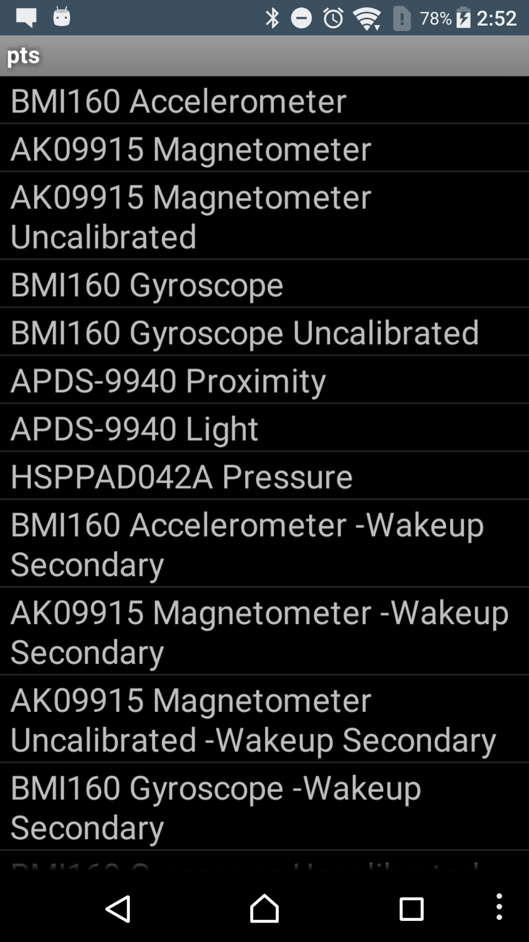
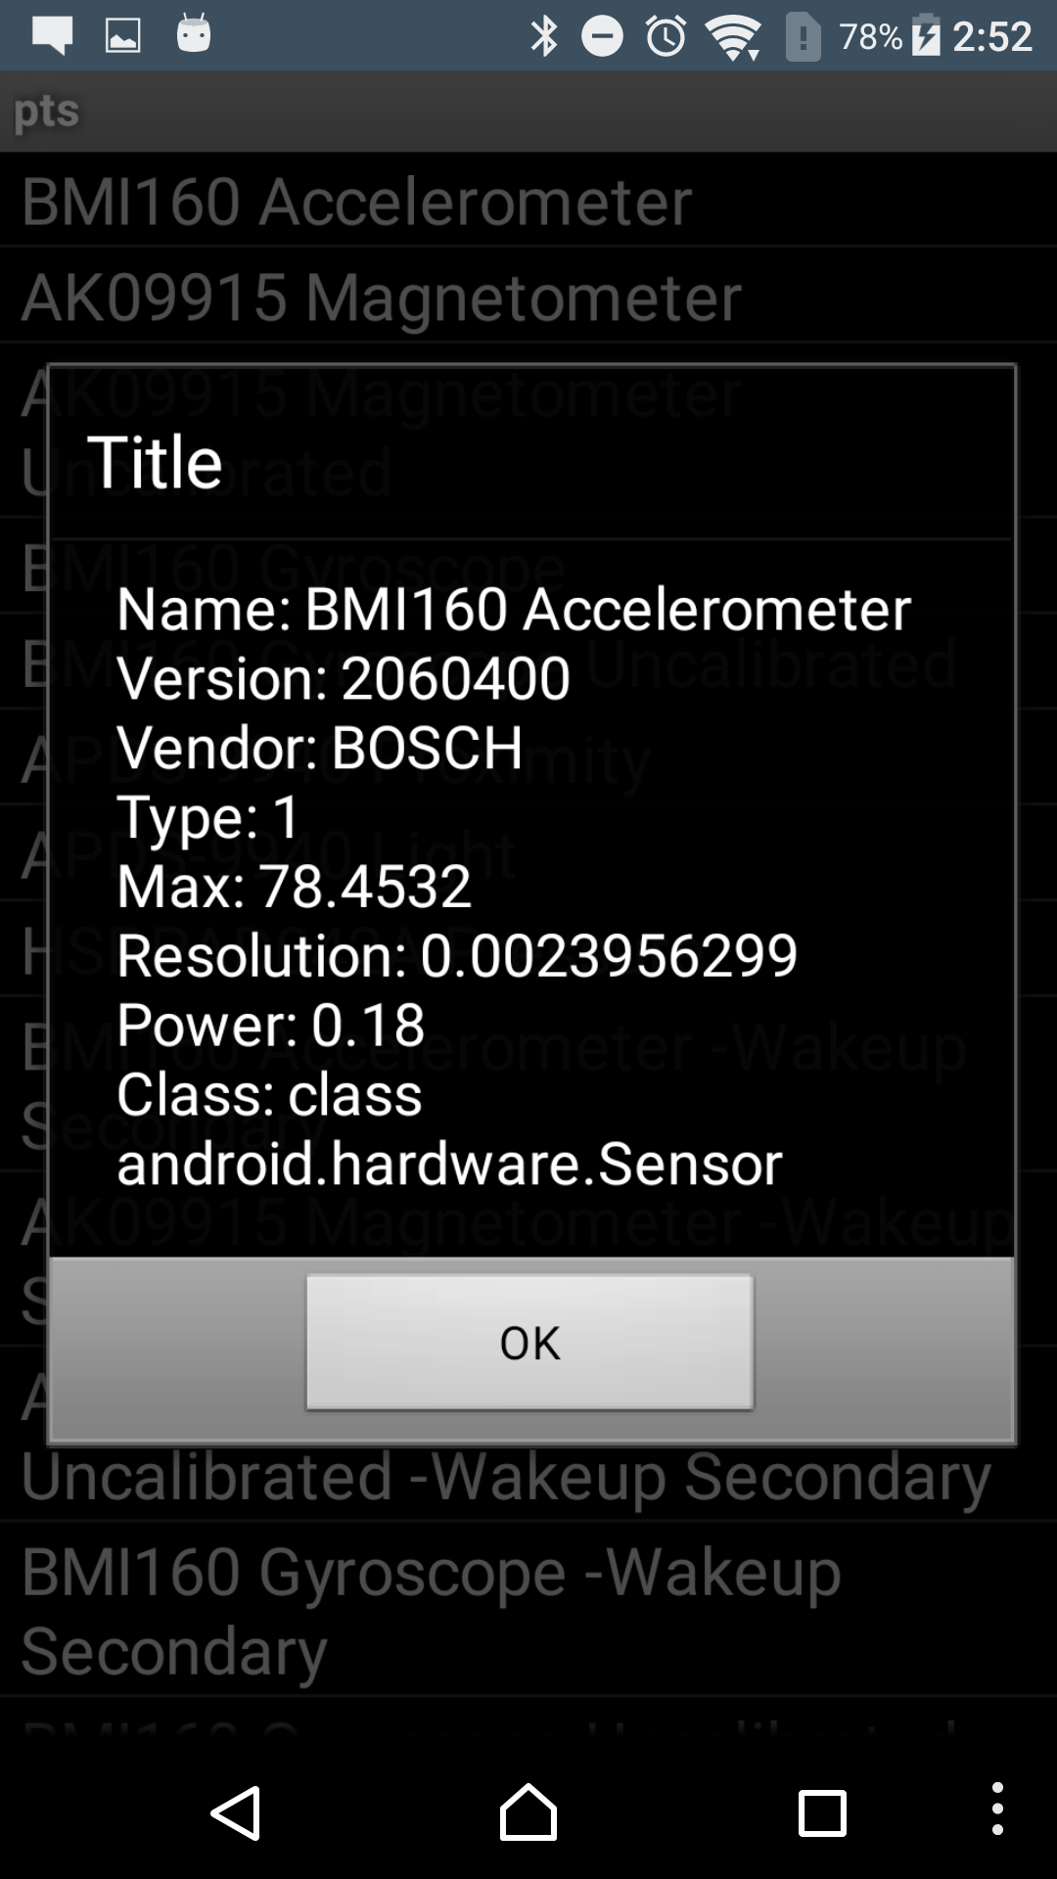
Sensor on SONY
Sensors on SONY: 手機上面有哪些感測器 ?

Slide 10
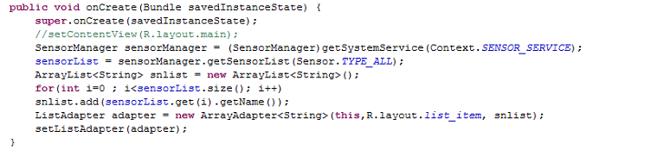
Sensor list

Slide 11
呼叫getSystemService 取得一個SensorManager 物件
呼叫 SensorManager 物件的getSensorList方法取得Sensor 物件
Sensor. TYPE_ALL 代表所有種類的感測器都要取得

Slide 12
讀取Sensor的資料

Slide 13
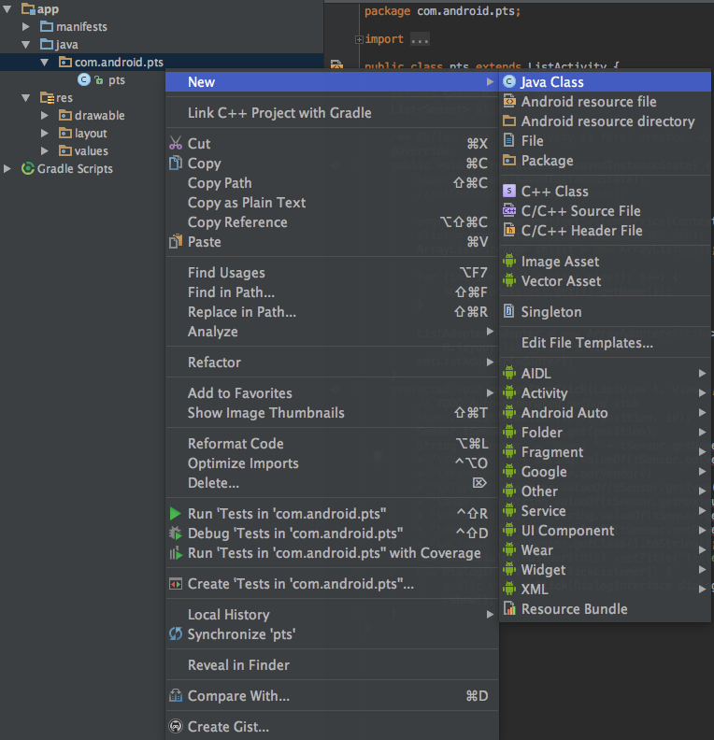
SensorReader
首先,請先新增一個SensorReader.java檔
Com.android.pts資料夾 ->
右鍵->
New ->
Java Class ->
取名SensorReader

Slide 14
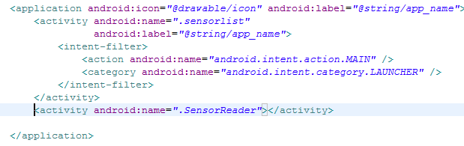
修改Androidmanifest.xml,新增Activity

Slide 15
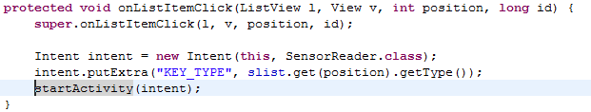
修改sensorlist.java,新增intent呼叫readerSensor.java

Slide 16
Sensorlist.java
new an Intent,來達到Activity之間的訊息傳遞
當使用者點選某個感測器後，會將感測器的型別夾帶在Intent 裡傳送給SensorReader.java

Slide 17
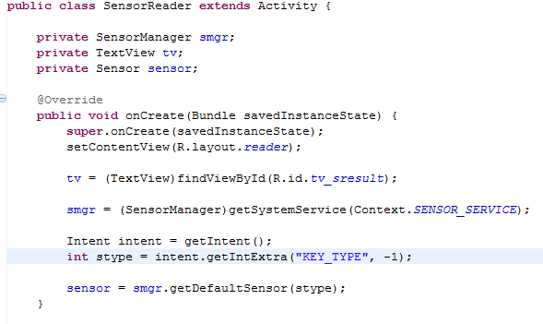
修改SensorReader.java

Slide 18
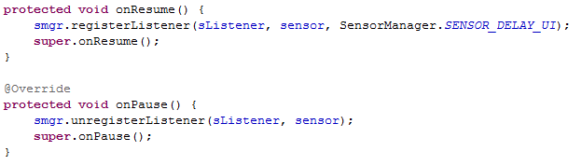

Slide 19
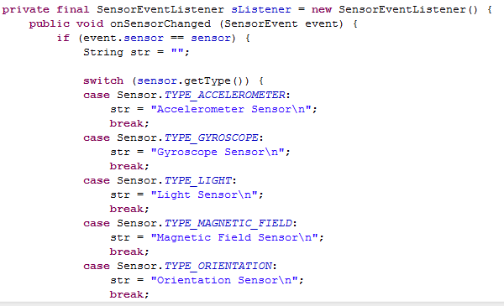

Slide 20
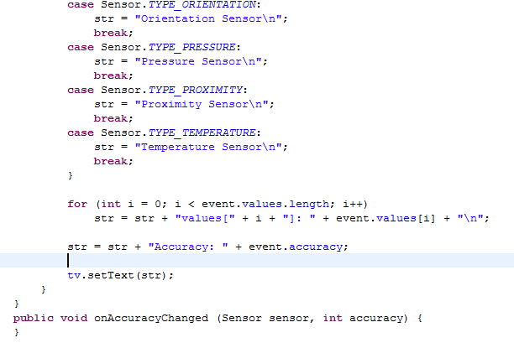

Slide 21
SensorReader.java
利用getDefaultSensor 取得該種類的Sensor 物件
registerListener註冊Sensor的listener
unregisterListener註銷Sensor的listener
SensorEventListener讀取感測器的資料,可以分成兩種方式
onAccuracyChanged：當量測值的精準度改變時，這個方法會被呼叫
onSensorChanged：當量測值改變時，這個方法會被呼叫

Slide 22
Sensor’s values
Accelerometer
Value[0] : X方向加速度變化量
Value[1] : Y方向加速度變化量
Value[2] : Z方向加速度變化量
Magnetic
Value[0] : X方向磁力變化量
Value[1] : Y方向磁力變化量
Value[2] : Z方向磁力變化量

Slide 23
Orientation
Value[0] : 方向角(0~359)
北:0, 東:90, 南:180, 西:270
Value[1] : 縱向旋轉角(-180~180)
類似Pitch
Value[2] : 橫向旋轉角(-90~90)
類似Roll
Accuracy
Sensor data的精準度(1~3)

Slide 24
PTS實作
UI設計
Pts.java
Service.java
計步器實作
計算步距
方向判斷

Slide 25
UI設計
此圖用了什麼物件??
ANS: TextView

Slide 26


Notes:
固定欄位和輸出

Slide 27
練習一
請各位新增一個TextView的layout物件
Id自訂
Size為30
Text自訂
將Text顯示在中間部分

Slide 28
Pts.java
activity(Foreground)
增加menu控制程式的執行
利用Runnable定時執行push,cal_G0和walking_judge
最後輸出
Step counter
Stride length
Walking direction
Notes:
Activity v.s Service

Slide 29
新增menu
onCreateOptionsMenu 方法
public abstract MenuItem add (int groupId, int itemId, int order, int titleRes)
Ex : menu.add(0,1,0, R.string.start)
MENU.NONE=0
onOptionsItemSelected 方法
擷取itemId,判斷該做什麼事

Slide 31
練習二
偵測menu click事件
判斷click item
顯示相關訊息在練習一所作之TextView

Slide 32
Runnable
建立Handler物件,做為執行緒傳遞postDelayed用
Ex: private Handler push = new Handler
呼叫Handler.postDelayed方法跑mTasks執行緒
Ex: push.postDelayed(mTasks, 1000);

Slide 33
mTasks為Runnable物件,作為Timer
Ex: private Runnable mTasks = new Runnable()
{
public void run()
{
//輸入你要做的事
push.postDelayed(mTasks, 1000;
}
};

Slide 34
Push()
擷取sensor data
Low-pass filter

Slide 35

方向輸出

Slide 36
Cal_G0

Slide 37
練習三
輸出G0值給layout的TextView
觀察G0值是否有誤
利用練習一的TextView
亦可新增TextView

Slide 38

Walking _ judge
Index不在判斷範圍內
找max

Slide 39
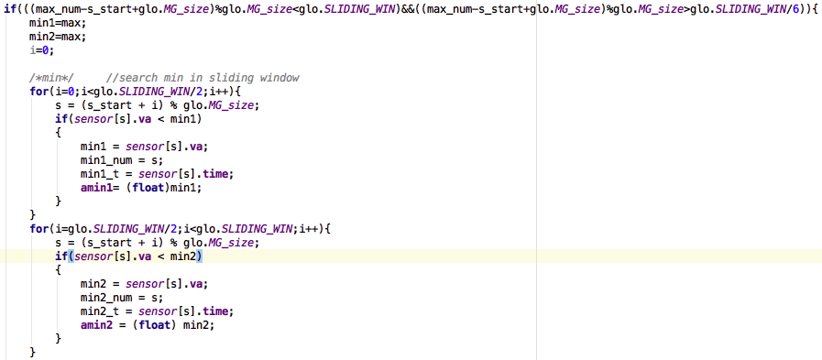

Slide 40
計算速度變化,並求出位移

Slide 41
通過所有條件,
做輸出的更新

Slide 42
附註
程式可以改成在background執行(實作Service)
low-pass filter可減少資料的不規則變動
Android上的sensor,頻率不固定,可用Handler加強
方向部分,也可以利用Magnetic sensor data實作
此程式為簡易版本,準確度不確定有多高

Slide 43
Thank you!!

